Slide 1
分数混合运算——
当数学遇见传统文化
从《算法统宗》到现代课堂，探寻分数运算中的古人智慧
2026年

Slide 2
内容导航
01
02
03
04
古算启智
运筹帷幄
经世致用
数脉相承
从古籍趣题出发，感受分数运算的源流
掌握分数混合运算的规则与巧算策略
运用分数运算解决传统文化中的实际问题
回溯数学史，感悟中华数学文明的辉煌

Slide 3

01
古算启智
三人共食一碗饭，四人共尝一碗羹
从《算法统宗》的“以碗知僧”说起，走进分数运算的世界
从《算法统宗》的"以碗知僧"说起，走进分数运算的世界
算

Slide 4
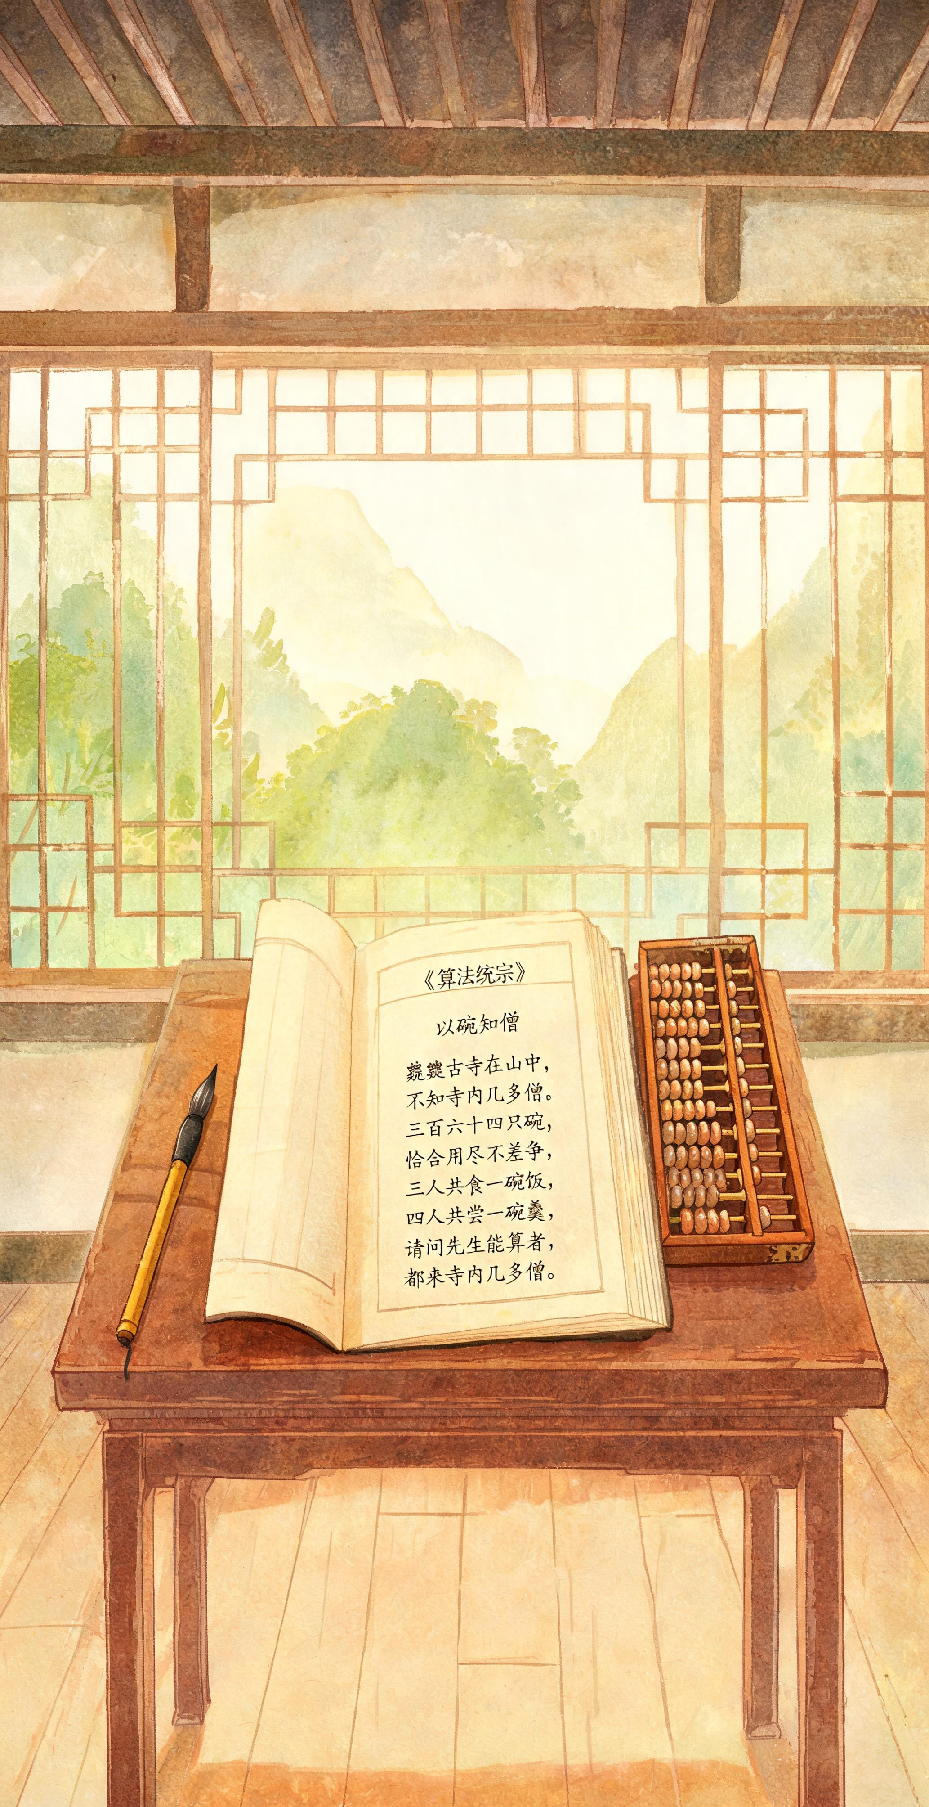



从"以碗知僧"说起
"巍巍古寺在山中，不知寺内几多僧。
三百六十四只碗，恰合用尽不差争。
三人共食一碗饭，四人共尝一碗羹。
请问先生能算者，都来寺内几多僧。"
核心条件
饭碗数 = 总人数 × 1/3
汤碗数 = 总人数 × 1/4
饭碗 + 汤碗 = 364 只
如何用分数混合运算揭开"几多僧"的谜底？

Slide 5
02
运筹帷幄
运筹帷幄之中，决胜千里之外
掌握分数混合运算的规则，方能游刃有余
算

Slide 6




运算顺序与整数一致
分数混合运算的运算顺序与整数混合运算完全一致
先乘除，后加减
有括号先算括号
能约分的先约分
连乘问题
遇到括号
约分策略
先确定运算方向，从左到右依次计算
括号内分数运算同样遵守上述规则
计算中及时约分，降低难度
加减混合
先完成乘法，再进行加法运算
做完每一步都问自己："先算的是什么" ——养成审视运算顺序的习惯

Slide 7




巧用运算律简化计算
方法一
方法二（更简洁）
先求具体量
先求分率
先求增加/减少的具体量，再与原数求和/差
先求相当于原数的几分之几，再直接相乘
示例
示例
增量 = 原数 × 分率，结果 = 原数 ± 增量
结果 = 原数 × (1 ± 分率)，一步到位
合理运用运算律，可大幅简化分数计算

Slide 8
03
经世致用
学以致用，知行合一
用分数运算的智慧，解读生活中的传统学问
算

Slide 9
连续求几分之几
逐层分析，找准每一步的单位"1"
第一步
第二步
综合算式
以气象小组人数为单位"1"，求摄影小组人数
以摄影小组人数为单位"1"，求航模小组人数
连续求几分之几的完整计算
12
1/3
3/4
3
12
1/3
4
4
3/4
3
×
×
=
×
=
（人）
×
=
（人）
（人）
注意：每一步的单位"1"都会发生变化，这是连乘应用题最容易出错的地方

Slide 10



增加与减少的问题
增加型问题
剩余型问题
路径一 · 先算增量
路径一 · 先减后得
增量 = 50 × 1/5 = 10 辆，第二天 = 50 + 10 = 60 辆
女生 = 40 × 2/5 = 16 人，男生 = 40 − 16 = 24 人
路径二 · 先算分率
路径二 · 先求分率
第二天 = 第一天的 (1 + 1/5) = 6/5，即 50 × 6/5 = 60 辆
男生占 (1 − 2/5) = 3/5，即 40 × 3/5 = 24 人
两种思路殊途同归，灵活选择方能提高解题效率

Slide 11
用方程解逆向问题
已知"变化后的量"，求"原来的量"——设未知数列方程是最清晰的策略
01
设未知数
设八月用水量为 x 吨，则节约的量为 x/7 吨
02
列方程
根据"八月用水量 − 节约量 = 九月用水量"：x − x/7 = 12
03
求解
6x/7 = 12，解得 x = 14（吨）
核心技巧：设单位"1"为未知数 x，用含 x 的式子表示已知量，根据等量关系建立方程——这一策略正是破解"以碗知僧"谜题的关键

Slide 12
04
数脉相承
数脉相承，文脉不绝
从《九章算术》到《算法统宗》，中华数学智慧薪火相传
承

Slide 13
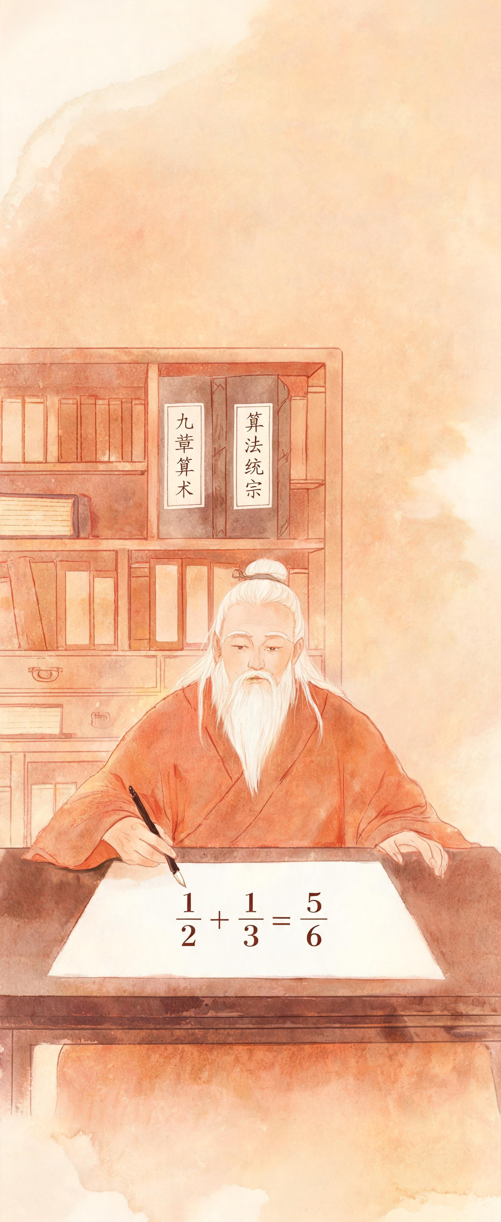
中华数学中的分数智慧
数学不只是冰冷的符号和公式
源流：世界最早的系统论述
《九章算术》方田、粟米章节，系统论述分数四则运算，比欧洲早数百年
传承：数学的诗意表达
明代程大位《算法统宗》，将深奥算题编为朗朗诗歌，"以碗知僧"流传至今
启示：血脉中的数理传统
从粮谷分配到碗筷计数，分数运算始终活跃在中国人的生活之中——学好分数，就是接续这份流淌在文化血脉中的智慧

Slide 14
古算智慧，今朝新解
古人以算经世，今人以数明理——分数之中，自有乾坤
学好分数运算，做中华数学文化的传承者
鉴
鉴

